Slide 1
Les Petits chercheurs
Edition 2019 - 20
Arts plastiques

Slide 2
DEFI 1
« Raconter » la science autour de l’évolution d’une idée, d’un objet, de découvertes scientifiques …
« Utiliser » la démarche d’investigation autour d’une expérience significative : cette expérience peut être à l’origine de l’évolution de l’objet, de l’idée, elle peut aussi permettre de démontrer une idée erronée de l’époque.
« Imaginer » l’évolution futuriste sous une forme plastique de l’idée, de l’objet, de la découverte …
⇨ Cette production plastique peut être en 2 dimensions (dessin, peinture, photographie, collage, photomontage…) ou en 3 dimensions (modelage, sculpture, assemblage…)

Slide 3
« Imaginer » l’évolution futuriste sous une forme plastique de l’idée, de l’objet, de la découverte …
2 propositions possibles
Du côté du design
Du côté des arts plastiques
Imaginer un objet du futur mais attention cet objet doit fonctionner!!!
Ne pas négliger la dimension esthétique
Imaginer un objet du futur surprenant, improbable, insolite…
La dimension fonctionnelle est secondaire
Techniques possibles
Toutes les techniques sont envisageables : dessin, peinture, collage, photomontage, photographie…sculpture, modelage, assemblage, installation…

Slide 4
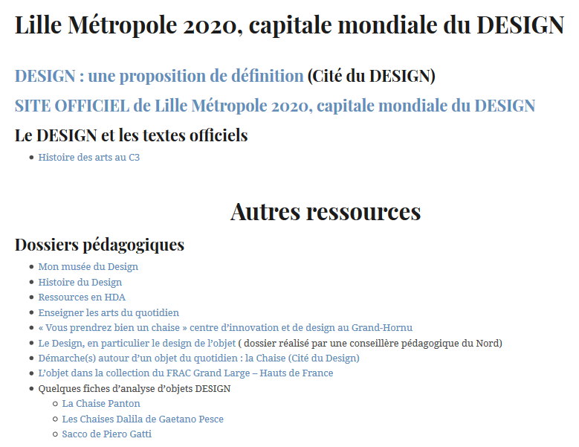
DESIGN

Slide 5
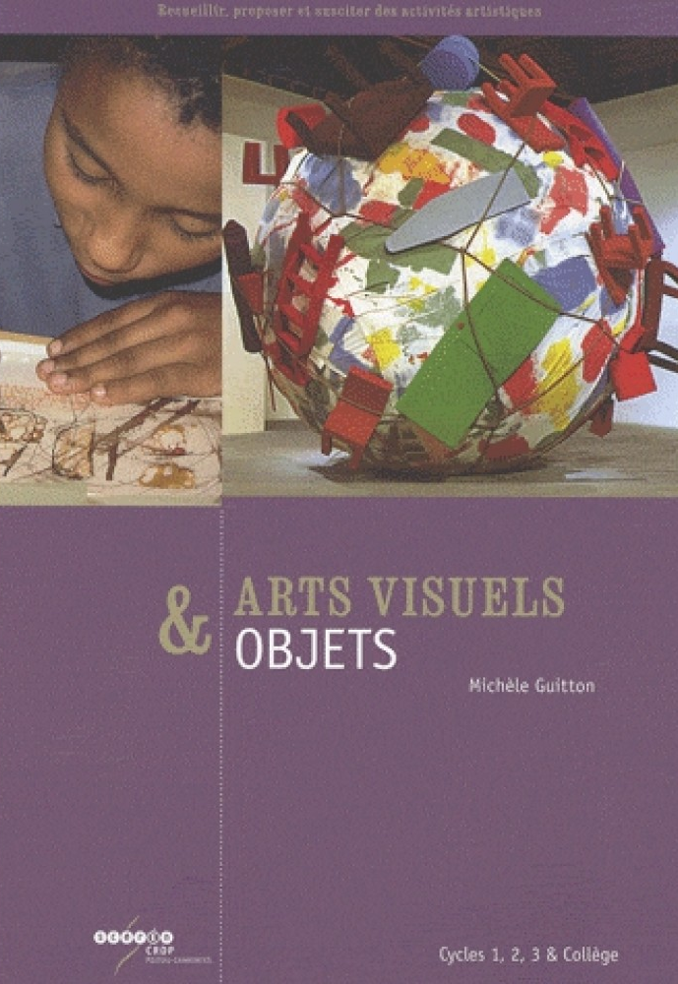
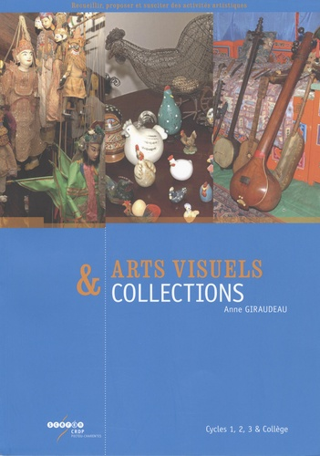
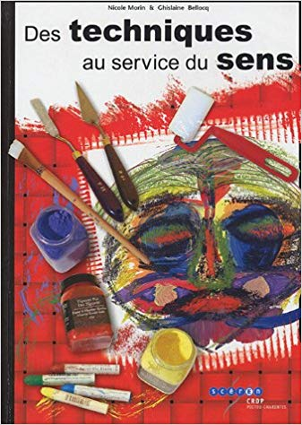
extrait

Slide 6
DEFI 2 Art et programmation Cycles 1,2, 3 :
Visiter, au travers des déplacements d’un robot, un musée retraçant l’évolution d’une idée, d’un objet, de découvertes scientifiques… La dernière salle sera consacrée à une vision futuriste et plastique de l’évolution de l’idée, de l’objet ou de la découverte.
⇨ Cette production plastique sera en 2 dimensions (dessin, peinture, photographie, collage, photomontage…). Il est possible également de photographier, dessiner une production réalisée en 3 dimensions (modelage, sculpture, assemblage…)

Slide 7
Le projet
Conception d’une maquette (transportable ou pas) représentant un musée => travail sur l’histoire des arts : de l’objet au Design
Cette maquette pourra présenter les objets choisis pour le projet ainsi que les productions plastiques réalisées par les élèves.
Une maquette par école. La maquette doit faire apparaître 2 virages (minimum) et faire au minimum 1m X 1,5m.
Hauteur minimale des murs: 40 cm
Programmation du robot thymio qui doit se déplacer dans le musée. Un programme par classe.
Niveau 1: aucune contrainte n’est imposée
Niveau 2: le robot doit marquer un temps d’arrêt devant 2 œuvres minimum.
Niveau 3: le robot doit regarder 3 œuvres minimum, faire marche arrière au moins une fois et s’arrêter au bout d’un plan incliné
Notes:
Choix d’un niveau

Slide 8
Voyage en HDA
De l’objet au DESIGN

Slide 9
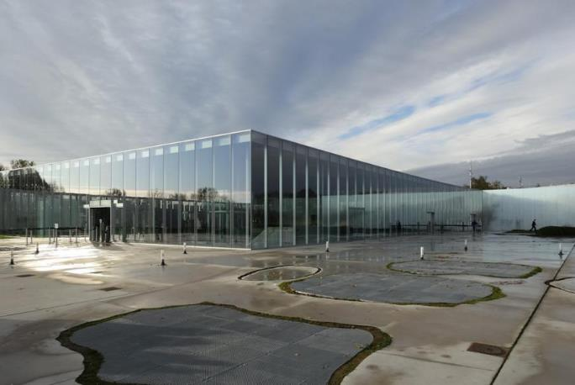
Traverser l’histoire en s’inspirant du Louvre Lens

Slide 10
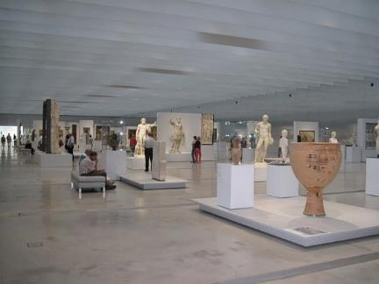
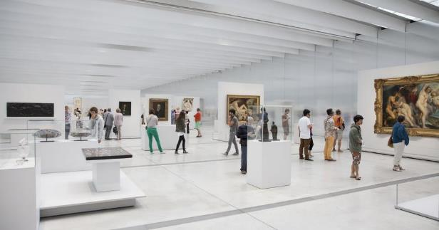
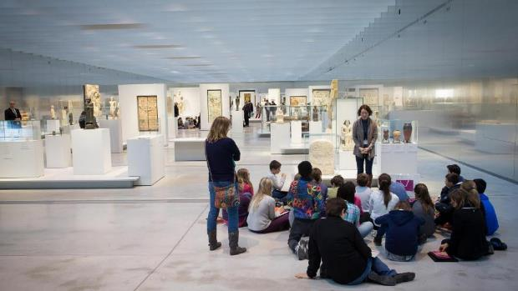
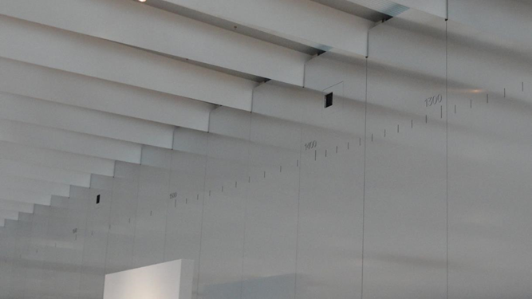

Slide 11
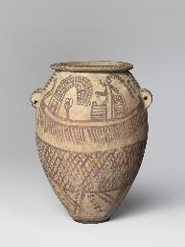
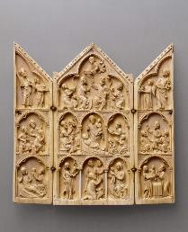
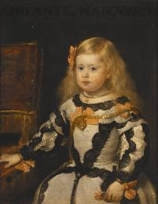
la Galerie du temps
ANTIQUITE
MOYEN AGE
TEMPS MODERNES
Vase décoré d’un grand bateau
Vers 3500-3100 avant J.-C.
Triptyque: Scènes de la vie de la Vierge
Vers 1315-1335
L’Infante Marie-Marguerite de Habsbourg 1653
-3300
1867

Slide 12
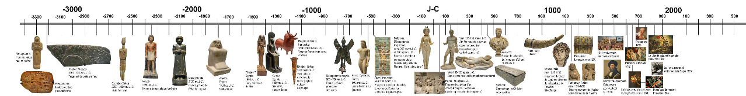
AXE CHRONOLOGIQUE

Slide 13
Approche chronologique (cf. HDA)
De la Préhistoire à l’Antiquité gallo-romaine
Le Moyen Âge
Les Temps modernes
Le XIXe s.
Le XXe siècle et notre époque

Slide 14
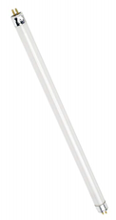
Histoire de l’ECLAIRAGE
Un exemple parmi d’autres
Le FEU
La TORCHE
La LAMPE à HUILE
La BOUGIE
La LAMPE INCANDESCANTE
Le Tube Fluorescent
La LAMPE à économie d’énergie
La LAMPE à PETROLE
  De la préhistoire à
  l’antiquité gallo-romaine
  Le XXème et
  notre époque
  Le Moyen Age
  Le XIXème
  Les Temps modernes

Slide 15
CAHIER DES CHARGES DU PROJET « VOYAGE EN HDA »
(volet artistique et culturel)
Chaque école doit réaliser une maquette qui représentera un musée.
Le musée doit comporter au minimum 5 objets en lien avec le projet
(idéalement 1 par période si cela est possible)
  De la préhistoire à l’antiquité gallo-romaine
  Le Moyen Age
  Les Temps modernes
  Le XIXème
  Le XXème et notre époque

Slide 16
Un exemple de configuration du musée

Slide 17
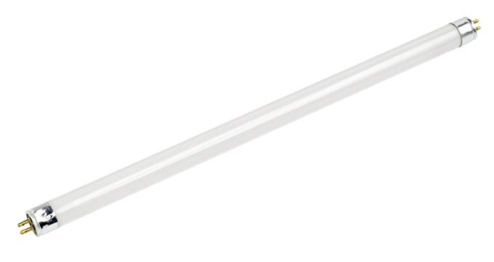
Un exemple de configuration du musée
La LAMPE à PETROLE
La LAMPE à HUILE
Le FEU
XIXe (1853)
XIXe (1879)
La LAMPE INCANDESCANTE
Le Tube Fluorescent
XXe (1901)
Préhistoire
Antiquité. (-1500 -1400).
La TORCHE
?
Préhistoire
La LAMPE ……………….
XXe (1980)
La LAMPE à économie d’énergie
La BOUGIE
Imaginer l’Avenir
Fin du XXI
milieu du moyen-âge

Slide 18

Un premier exemple de parcours dans le musée
La LAMPE à PETROLE
La LAMPE à HUILE
Le FEU
XIXe (1853)
XIXe (1879)
La LAMPE INCANDESCANTE
Le Tube Fluorescent
XXe (1901)
Préhistoire
Antiquité. (-1500 -1400).
Niveau 1
La TORCHE
?
Préhistoire
La LAMPE ……………….
XXe (1980)
La LAMPE à économie d’énergie
La BOUGIE
Imaginer l’Avenir
Fin du XXI
milieu du moyen-âge

Slide 19
Un second exemple de parcours dans le musée
La LAMPE à PETROLE
La LAMPE à HUILE
Le FEU
XIXe (1853)
XIXe (1879)
La LAMPE INCANDESCANTE
Le Tube Fluorescent
XXe (1901)
Préhistoire
Antiquité. (-1500 -1400).
Niveau 2
Arrêt n°1
Arrêt n°2
La TORCHE
?
Préhistoire
La LAMPE ……………….
XXe (1980)
La LAMPE à économie d’énergie
La BOUGIE
Imaginer l’Avenir
Fin du XXI
milieu du moyen-âge

Slide 20
Un troisième exemple de parcours dans le musée
La LAMPE à PETROLE
La LAMPE à HUILE
Le FEU
XIXe (1853)
XIXe (1879)
La LAMPE INCANDESCANTE
Arrêt n°2
Le Tube Fluorescent
XXe (1901)
Préhistoire
Antiquité. (-1500 -1400).
Niveau 3
Arrêt n°1
Arrêt n°3
La TORCHE
?
Préhistoire
La LAMPE ……………….
XXe (1980)
La LAMPE à économie d’énergie
La BOUGIE
Imaginer l’Avenir
Fin du XXI
milieu du moyen-âge

Slide 21
Pour les objets du musée, il est possible de présenter à côté une production plastique réalisée par les élèves : objet en situation, objet détourné, objet travesti….
soit sous forme de dessins, de collages, de réalisations plastiques…réalisés par les élèves à partir des objets choisis
soit sous forme de mises en scène photographiées par les élèves
autres (laisser l’imagination opérer!)
Important : Les productions plastiques seront soignées
Ces productions plastiques doivent pouvoir s’insérer dans une pochette plastique de format A4
Idéalement une frise chronologique intégrée dans la maquette permettra de se repérer dans le temps.
Un cartel de l’œuvre doit être rédigé

Slide 22
Pour terminer, les élèves imagineront un objet du FUTUR qu’ils représenteront en deux dimensions et installeront dans la toute dernière partie du musée
Important : Les productions plastiques seront soignées
Cette production plastique doit pouvoir s’insérer dans une pochette plastique de format A4
Un cartel de l’œuvre doit être rédigé

Slide 23
Pour chaque défi, chaque classe réalisera en complément
une affiche papier qui sera exposée à l’IUT.
Celle-ci présentera la vision futuriste de l’évolution de l’idée, de l’objet ou de la découverte.
Un vote sera effectué par les étudiants de l’IUT. Pour chaque cycle, la classe récoltant le plus grand nombre de voix se verra décerner un prix spécial.

Slide 24
• Feuille au format raisin (50 x 65 cm). Choisir la couleur en fonction du projet
• Retracer de manière visuelle l’évolution historique de l’idée, de l’objet, de la découverte et en proposer une représentation futuriste :
- De nombreuses techniques plastiques sont possibles : dessin, peinture, collage, photographie…il est possible de photographier, dessiner les réalisations plastiques en 3D afin de les intégrer dans l’affiche
- Penser la composition afin que l’affiche corresponde à l’intention : Esthétique, Informative, Percutante, Poétique…
Jouer ou non avec les superpositions d’images, de dessins, varier l’orientation, saturer ou non l’espace, jouer sur les rapports d’échelle…
- Collecter, regarder, analyser des affiches de natures diverses (de films, publicitaires…)
• Un titre ou un slogan ou une information doit apparaître de manière lisible
- Concevoir un message lisible qui corresponde à l’intention : Esthétique, Informative, Percutante, Poétique…
Choix de la police, de la calligraphie, de sa taille, des couleurs, de la mise en page …
- Observer des affiches de natures diverses notamment analyser la relation texte/image
• La présentation est particulièrement soignée
Ressources pédagogiques sur le site de la circonscription : http://education-artistique-avesnes.etab.ac-lille.fr/dossiers-pedagogiques/arts-plastiques/themes/affiche/

Slide 25
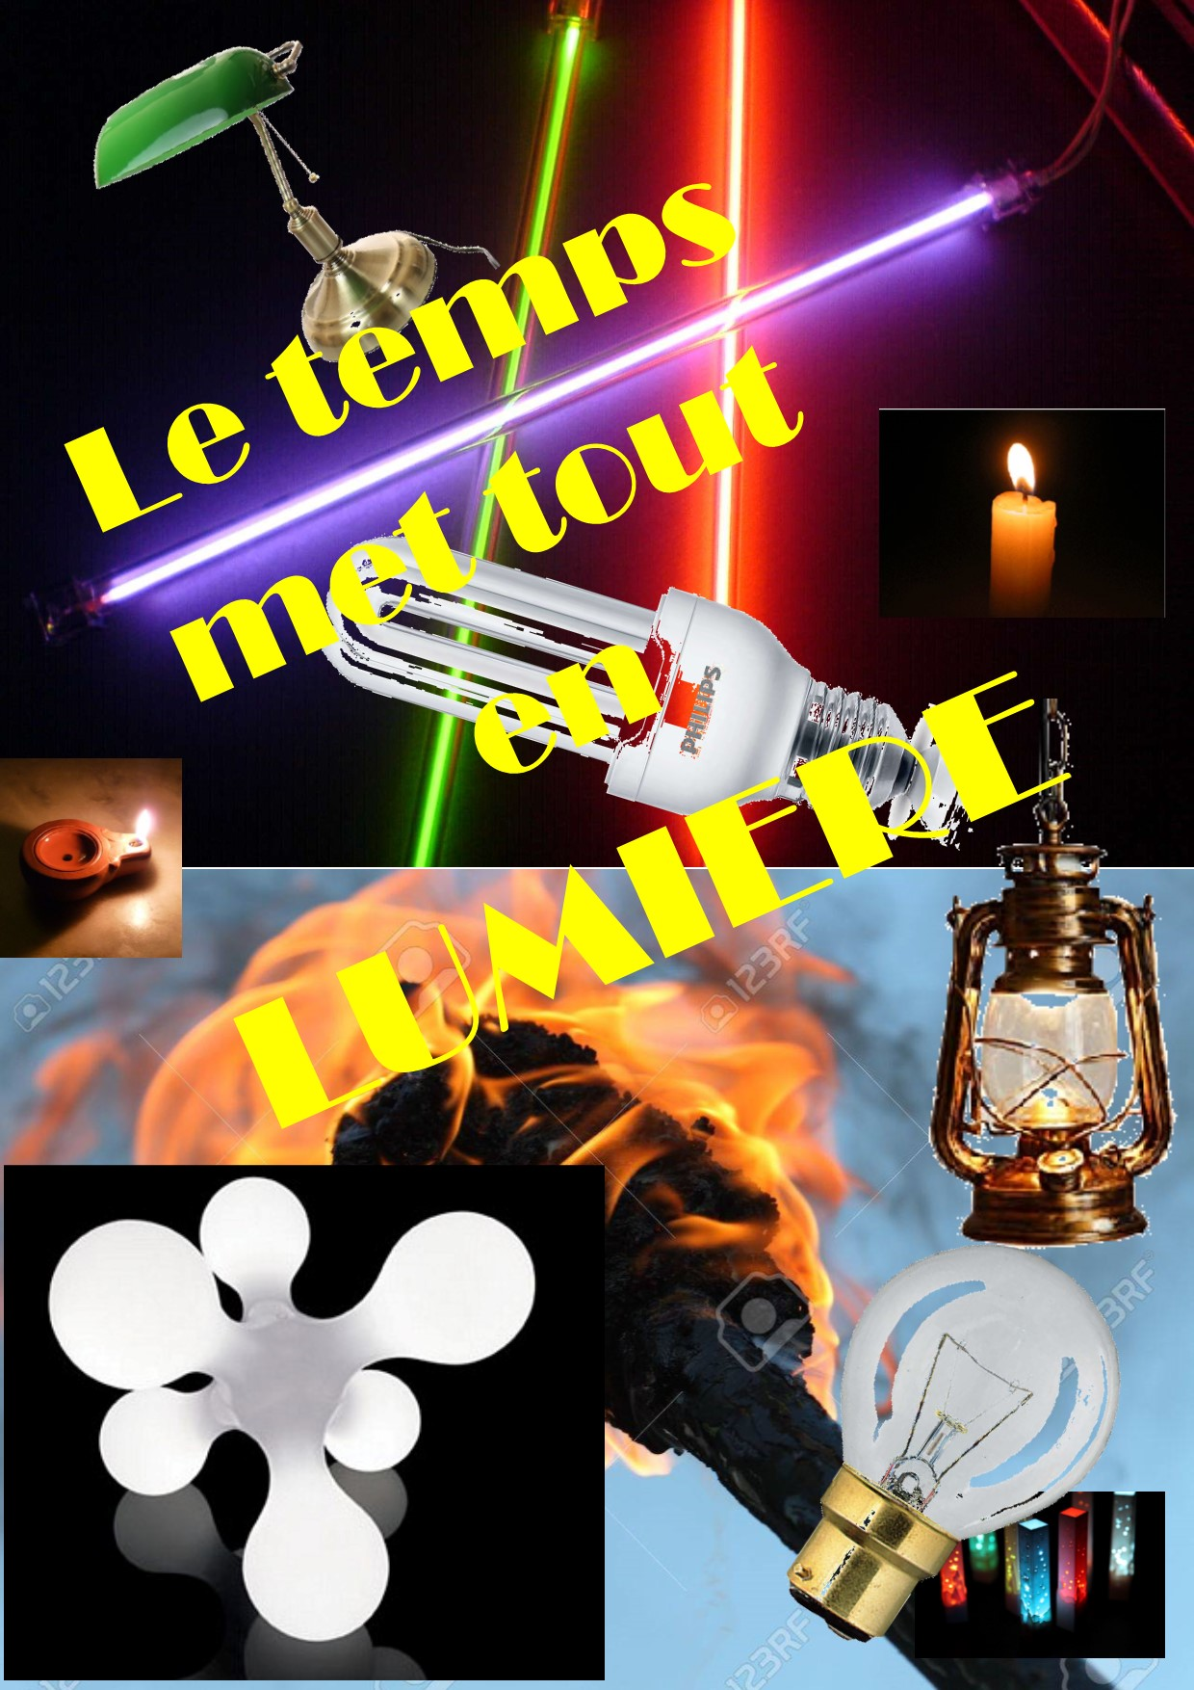

Slide 26
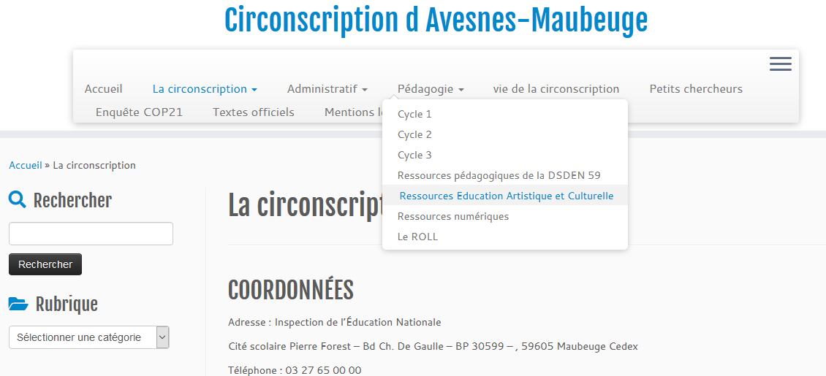


Slide 27
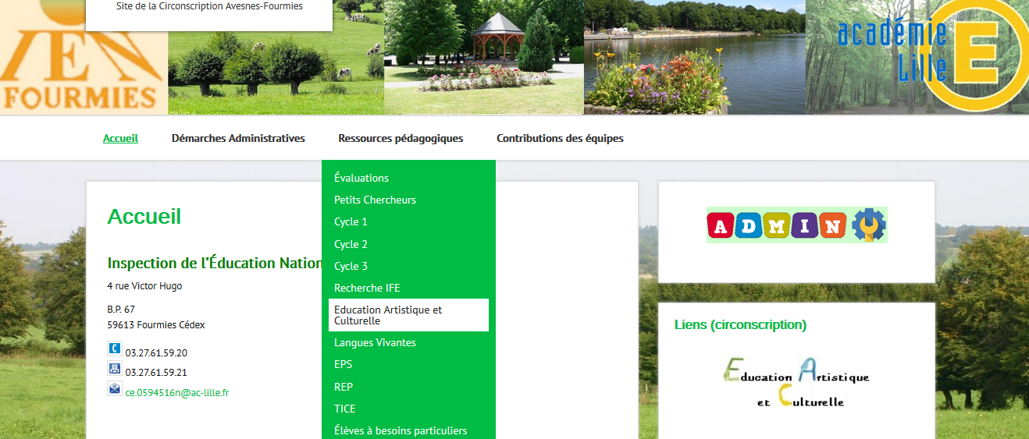

Slide 28
